Slide 1
组合数学
Polya原理
组合设计
其他组合数学问题

Slide 2
组合问题的求解方法层出不穷，千变万化．很难给出一个纲领式的概括。其基本解题方法大致可以分为两类：
从组合学基本概念、基本原理出发的常规方法
通常与问题所涉及的组合数学概念无关的非常规方法
Notes:
从组合学基本概念、基本原理出发的所谓常规方法:这类方法常用于解标准题。例如利用容斥原理、Polya原理解计数问题，解存在性问题的鸽笼原理、递归方法、生成函数方法等。
通常与问题所涉及的组合数学摄念无关的非常规方法：这类方法常用于解那些需要独立思考、见解独到和有所创新的非标准题。下面介绍几种典型的非常规方法。

Slide 3
一、Polya原理
从组合数学的角度看，对于一个问题的各种不同的组合状态计数，有两个方面的难点，一个是按什么观点来划分组合状态的异同，另一个是如何计算全部互异的组合状态的个数。

Slide 4
[例1]
对N×N方阵用黑白二种颜色涂色，定义一个正整数k(0＜=k＜=n2)，表示方阵中涂黑色的小方块不超过k个，问能得到多少种不同的图象?经过转换和翻转使之吻合的两种方案，算是同一种方案。
显然，经过旋转或翻转后吻合的两种图象被认作是相同的，无论怎样旋转或翻转都不能吻合的两种图象被认作是互异的。

Slide 5
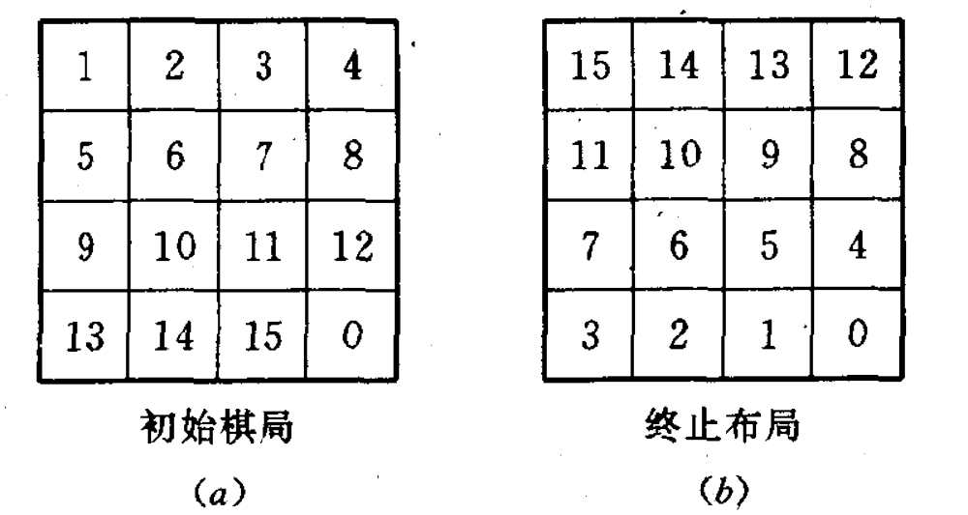
[例2] 有一个4×4的初始棋局(如图1)，1，2，…，15标明棋子序号，0表示空格。
与空格相邻的棋子与空格互换位置可得另一个棋局。问从初始棋局出发，依据上述规则能
否走到图2的棋局?

Slide 6
[例3]
西南交大ACM大赛题目——D

Slide 7
在例1中
由于N×N方阵的对称性，旋转方式有绕图的中心点按反时针方向旋转0，90，180，270。四种；翻转方式有上下翻转、左右翻转、沿对角线翻转三种。
例如，N＝2，k＝4时，对于图中的4个图形，Cl旋转90得出C2，C2旋转90得出C3，C3旋转90得出C4，因此这四个图象被认作是相同的一种方案。同样，我们也可以得出，任何经旋转翻转得出的图象与旋转翻转前的图象也同属一种方案。

Slide 9
置换、群、置换群
有限集G到G的一一变换，称为一个置换。
置换群
对于一个具有n个元素的集合S，将S上所有n！个不同置换所组成的集合记成Sn。
定义：设π1，π2∈Sn，Sn上的二元运算▫和◊，使得π1▫π2，π2◊π1都表示对S的元素先应用置换π2接着再应用置换π1所得到的置换。二元运算▫和◊称为左复合和右复合。（注：π1，π2都可以看成n个元素的两种排列，或两个双设函数）

Slide 10
定理 <Sn，▫>是一个群，其中▫是置换的左复合运算。
定义：如果将S中的每个元素映照到它自身的那个置换，记作πe，那么对于任一πx∈Sn，都有πe▫πx=πx▫πe=πx，因此，Sn中存在幺元πe，称它为幺置换。
定义：<Sn，▫>的任何一个子群，称为集合S上的一个置换群。特别的，置换群<Sn，▫>称为集合S的对称群。

Slide 11
例3解
题解

Slide 12
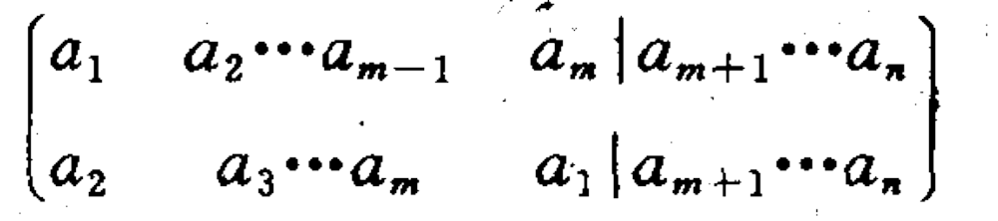
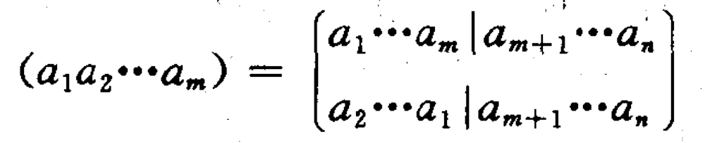
置换常用一种称为循环的工具来简化表达，并且能反映置换的结构，还便于运算。因此有：对n个元素进行置换，如将1至n中的m(1＜=m＜=n)个数a1，a2，…，am轮流替换，即
并且保持其余n-m个数不变，那么该置换称为m阶循环，记作：
特别是m=2时，两阶循环(i，j)叫做i和j的对换。
注意：在循环中不出现的数蕴含着它是不动的。当所有数都不动时，就是单位元e。即e=(1)(2)...(n)=(1)=(2)=．．．=(n)

Slide 13
任何一个循环，都可以表达成若干换位之积。但是表达形式不尽统一，甚至连换位个数都不相同。例如
(123)＝(12) (13) ＝(13) (23) ＝(21)(23)＝(12)(13)(31)(13)
尽管如此，有一个性质却是固有的，它不依换位的个数不同而异，那就是循环分解成换位的乘积时，换位个数奇偶性是不变的，或分解成奇数个换位之积或分解成偶数个换位之积。若一个置换分解成奇数个换位之积，叫做奇置换；若分解成偶数个换位之积叫偶置换。单位置换为偶置换。

Slide 14
例2 题解
与空格相邻的棋子与空格互换位置得到的新棋局，可以看作是某布局的棋子间的一次置换。有些布局是由初始布局经偶数次换位而得，有些则是经奇数次换位而得。由奇数次换位得到的布局不可能通过偶数次换位而得到。
从初始布局和终止布局可以看出，空格（0）从右下角出发返回右下角，必须通过偶数次换位才能实现，即向左向右换位的次数必须相同，向上向下换位的次数也必须相同。而实际上，从初始布局到终止布局相当于作下面的置换。

Slide 15
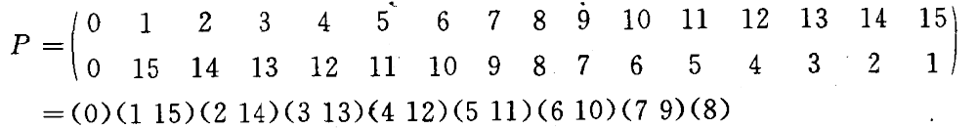
P是个奇置换。显然，图a的棋局无论如何不可能通过空格与其相邻棋子换位而达到图b)的棋局。

Slide 16
同类型题目：
川大ACM预赛题2360 N-Puzzle

Slide 17
Burnside定理
由S的置换群<G，°>诱导的等价关系将S划分所得的等价类数目等于
1
∑
Ψ(π)
|G|
π∈G
G中置换作用下不变元的总数

Slide 18
[例]
2×2的棋盘，用白色或黑色涂在每一个方格内，在考虑旋转等价的条件下，试确定每个方格涂上颜色的不同棋盘数目。
1 | 3
2 | 4
解：
令ci表示棋盘中第i格所涂颜色。先构造置换群为<{π0 ，π1 ，π2 ，π3}， ° >，其中πi是将棋盘映射到按顺时针方向旋转i × 90°所得到的棋盘。在πi作用下，不变元个数分别为：

Slide 19
π0：不转。不变元个数为2⁴
π1：顺时针转90 °，只有当c1=c2=c3=c4时为不变元，所以不变元个数为2
π2：顺时针转180 °，只有当c1=c3，c2=c4时为不变元，所以，不变元个数为2²
π3：顺时针转270 °，只有当c1=c4=c3=c2时为不变元，所以，不变元个数为2
C1 | C2
C4 | C3

Slide 20
因此，有Burnside定理可知，不相同的棋盘数是
¼（ 2⁴ +2+4+2）=6

Slide 21
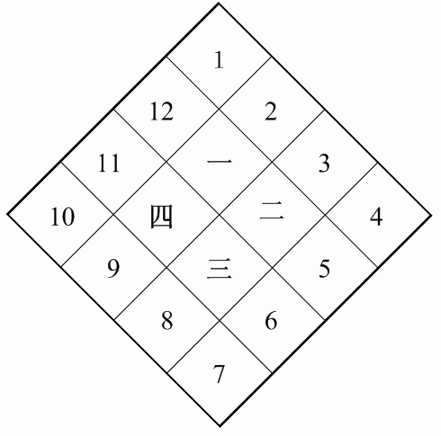
设有4×4的棋盘如下图,在考虑旋转等价的条件下，试确定两种颜色的填充方案：

Slide 22
构造置换群
<{π0 ，π1 ，π2 ，π3}，° >，则在πi作用下，不变元的个数分别为：
π0：不转。不变元个数为2¹⁶
π1：顺时针转90 °，不变元要求c1=c4=c7=c10； c2=c5=c8=c11； c3=c6=c9=c12； c一=c二=c三=c四 ，所以不变元个数为四组涂两色的个数，即2⁴

Slide 23
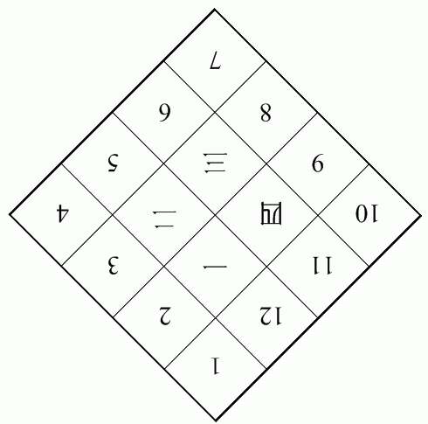
π2：顺时针转180 °，
不变元要求c1=c7，c2=c8， c3=c9，c4=c10， c5=c11，c6=c12， c一=c四 ，c三= c二，所以，不变元个数为八组涂两色的个数，即2⁸
π3：顺时针转270 °，不变元要求c1=c10=c7=c4； c2=c11=c8=c5； c3=c12=c9=c6； c一= c四 =c三=c二，不变元个数为四组涂两色的个数，即2⁴
转180 °

Slide 24
因此，由Burnside定理可知，不相同的棋盘数是
¼（ 2¹⁶ + 2⁴ + 2⁸ + 2⁴ ）=16456

Slide 25
[例]
考察从蓝、黄、白三种颜色的珠子中选取5粒串成的手镯，如果将一只手镯经过顺时针旋转得到另一只手镯看作是没有区别的手镯，并称两只手镯是旋转等价的，那么，在考虑旋转等价的条件下，不同手镯的数目是多少？

Slide 26
手镯旋转方式有：不旋转，顺时针旋转一粒珠子、2粒珠子、3粒珠子、4粒珠子（旋转5粒看作是没有旋转）。
设S1= {π0 ，π1 ，π2 ，π3 ，π4 }，构造一个代数系统< S1 ，°>
π0（不旋转），不变元为Ψ (π0 ) =3⁵=243
π1 ，π2 ，π3 ，π4中，对于任何手镯，当珠子颜色相同时，任意旋转都是保持不变的。当手镯中珠子粒数为质数时，那么，不可能有不同色的手镯保持旋转不变。因此，只有全白、全蓝、全黄这三种手镯是旋转不变的因此，不变元Ψ (π1 ) =Ψ (π2 ) =Ψ (π3 )= Ψ (π4 )=3。

Slide 27
因此，由Burnside定理可知，不相同的棋盘数是
=1/5（ 243 +3 + 3 +3 +3 ）=51
1
∑
Ψ(π)
|G|
π∈G

Slide 28
利用不同手镯数目的计算结果，可以直接获得数论中有名的费尔马（Fermat）小定理的证明。
对于质数p，考察从a种不同颜色的珠子中选取p粒串成手镯，在考虑旋转等价条件下，不同手镯数目应是：
1/p（ a^{p} + a + a+… + a ）
=1/p（ a^{p}+（p-1）a）
由于手镯数目总是整数，，所以p必须整除a^{p}-a，即p必定能或者整除a或者整除a^{p-1}-1
P-1

Slide 29
组合设计
一、问题的提出
组合设计是组合数学的一个重要分支，其中心内容是使用组合论的方法构造N个事物的某个排列，使之满足特定的性质。通常解这类问题是非常困难的，但经过长期研究，在某些方面，诸如魔方、拉丁方等方面已有所突破，井在实验设计等领域获得了应用。
为了说明问题是如何提出的，先看下面几个例子。

Slide 30
[例1]魔方与魔和
用n² 个整数，构造一个n×n数组，使得数组的每行元素之和、每列元素之和、每条对角线之和都等于同一个数S，则称该数组为n阶魔方，称S为魔和。
一般说来，n阶魔方不是唯一的。但任何n阶魔方，其魔和S＝ 1/2*n（n²+1） 总是常数。
由于魔方和拉丁方问题涉及离散数学、近代数学中有限域和有限几何的概念、定义结论，这里仅给出上述组合设计的算法和程序，而对算法的由来不作证明。

Slide 31
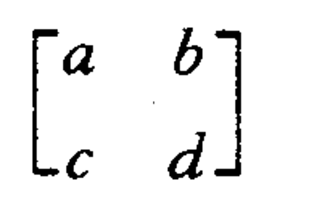
二、魔方与魔和
用整数1，2，...， n²构造一个n阶魔方，其魔和(即每行、每列或每条对角线的元素和)为
S= 1/2*n（n²+1）
但是二阶魔方为
不存在。因为a+b＝a+c，于是b＝c，与魔方的构造规则矛盾。
除二阶魔方不存在外，对任何n>=l都可以构造一个n阶魔方。但魔方形成不唯一，构造的方法大都也很复杂，目前还未有能构造任意阶魔方的一般方法。
下面介绍一种构造奇数阶魔方的简便方法：

Slide 32
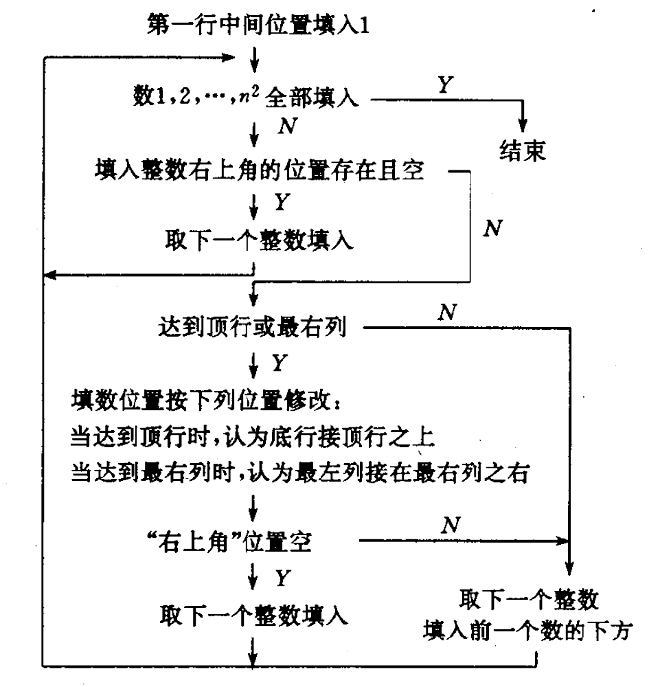
依次把整数1，2，...， n²填入n×n数组的n²个位置上。填写方式如图所示

Slide 33
例如，依上述算法构造一个3阶魔方，如下图所示
 | 1
 |  | 2
 | 1
3
4 |  | 2
 | 1 | 6
3 | 5 | 7
4 |  | 2
顶行中间位置(1，2)填入1，然后将底行接顶行之上，在1的“右上角”(3，3)位置填入2；
由于2处于最右列，因此将第1列接在第3列之右，在2的右上角填入3。又由于3的右上角非空，因此4填入3的下方(3，l)
4的右上角填5，5的右上角填6。由于6处于顶行最右列，因此7填入6的下方(2，3)

Slide 34
8 | 1 | 6
3 | 5 | 7
4 |  | 2
8 | 1 | 6
3 | 5 | 7
4 | 9 | 2
由于7处最右列，因此将第1列接在最右列之右，在7的“右上角”填8；
由于8处于最顶行，
因此将底行接在顶行之上，在8的“右上角”(3，2)填9。
程序实现如下：

Slide 35
#include <stdio.h>
#define maxn 100
int list[maxn][maxn]; int n; void show();
int main()
{ int i,j,x,y;
scanf(“%d”,&n); //应0<n<=maxn且n为奇数，对n合法性判断略
for(i=0;i<n;i++)
for(j=0;j<n;j++)
list[i][j]=0;
x=0;y=n/2;
for(i=0;i<=n-1;i++)
{ for(j=1;j<=n;j++)
{ list[x][y]=i*n+j;
x=(n+x-1)%n;
y=(y+1)%n; }
x=(x+2)%n;
y=(n+y-1)%n;
}
show(); return 1;
}

Slide 36
void show()
{ int i,j;
for(i=0;i<n;i++)
{
for(j=0;j<n;j++)
printf("%2d ",list[i][j]);
printf("\n");
}
}

Slide 37
[例2] 36名军官问题
有36名来自6个不同团的军官，每个团6名且分属于6种不同军衔。能否把他们排成6×6的方形阵列，使得每行、每列的6名军官正好来自6个不同的团且属于不同的军衔?

Slide 38
解：设有序数对(i，j)表示一名军官，其中 i——该军官的军衔； j——该军官所属军团 (i，j＝1，2，...，6)。
于是问题就变成了36个有序对排成6×6的方阵，使得每行和每列中所有有序对的第一个分量是集合{1，2，…，6}的全排列，第二个分量也是集合(1，2，…，6)的全排列。这样的问题又可以叙述为两个6×6的方阵，其元素取自集合(1，2，…，6)，使得这两个方阵满足下述条件：
(1)方阵的每一行和每一列都是集合{l，2，…，6}的一个全排列；
(2)当两个方阵并置时，所有36个不同有序对(i，j)都必须出现(其中i，j＝1，2，…，6）。

Slide 39
如果在这个问题中，把6换成n，36换成n² ，则问题就一般化了。为了用数学模型来描述和研究这个问题，我们引入两个概念：
1．n阶拉丁方的定义
设S＝{S1，S2，...，Sn}是一个具有n个元素的集合，A＝(aij）是n×n的矩阵。若A的每一行都是S的不同全排列，A的每一列也是S的不同全排列，则称矩阵A为n阶拉丁方。

Slide 40
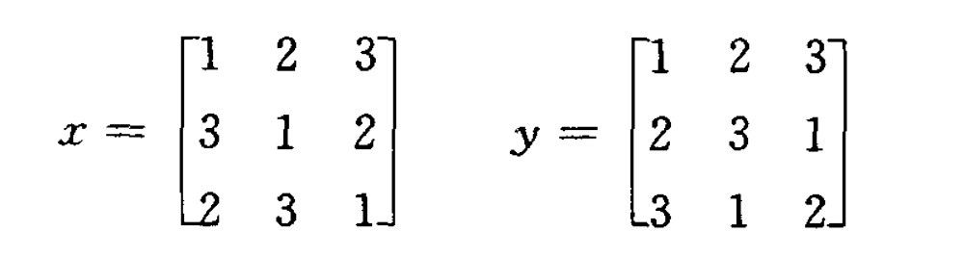
为方便起见，通常取S＝{1，2，…，n}。
例如x和y都是3阶拉丁方，这两个3阶拉丁方是不同的。

Slide 41
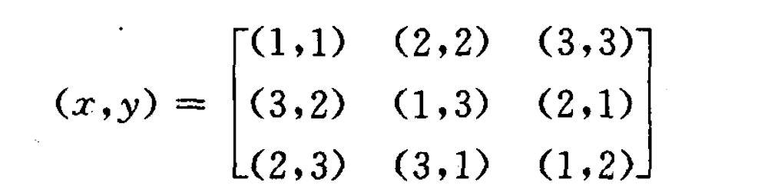
2．两个n阶拉丁方正交的定义
设A＝(aij)，B＝(bij)是两个不同的n阶拉丁方，如果由这两个拉丁方中的元素构成
的n²个有序对(aij，bij)(i，j＝1...n)都是不同的，则称拉丁方A与B是正交的。
例如：

Slide 42
由于在并置的方阵(x，y)中，所有的有序对都是不同的， 故x与y是正交的。
如果把上例看成是3个不同团来的具有3种不同军衔的9名军官，则由于x，y的并置方阵(x，y)中的数对互不相同，于是(x，y)就是题目所要求的3×3的方形阵列。这样[例2]可重新叙述为：
是否存在两个正交的6阶拉丁方?更一般地，对于任意正整数n，是否存在两个正交的n阶拉丁方？

Slide 43
[例3] 在一定类型的冬小麦田里，测试不同份量的水和各种化肥的效果。假定有n种水的份量和n种化肥要测试，共有 种可能的水和化肥的组合。试问如何在一块正方形的地里，设计这种测试实验呢?
解：我们把正方形的地均分成 个小正方形。让水和化肥的 种组合分布在这 块中，每种一块。但小麦高产与否不仅取决于化肥和水的份量，还和土壤的原有肥力有关。而原有肥力不可能在整块地上都很均匀。为了使土壤原肥力的影响最小，最好把n种化肥在 块土地上的分布形成拉丁方，把n种水在 块土地上的分布形成拉丁方B，并使A，B正交，例如n＝3，3种化肥用a，b，c标记，3种水用1，2，3标记。合适的实验设计应该如下图所示。
n²
n²
n²
n²
n²
n²

Slide 44
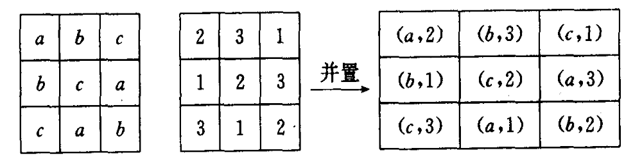

Slide 45
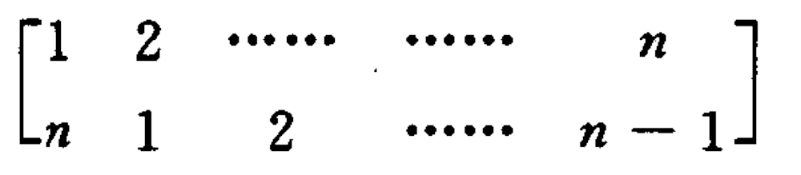
三、拉丁方的构造
1、构造拉丁方的一般方法
[例1]
算法分析：
对于任何正整数n，我们可以按下述方法构造一个n阶拉丁方。
(1)首先将1，2，…，n作为n阶拉丁方的第一行；
(2)将第一行最后一列的n与前面的n-1列交换到第l列，就得到n阶拉丁方的第二行：

Slide 46
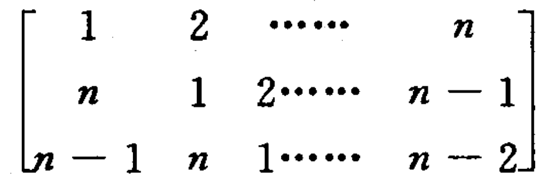
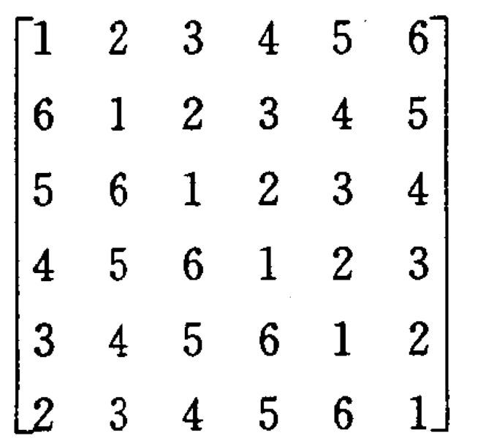
(3) 再将第二行中最后一列n-l与第二行前面的n-1列交换到
第一列，就得到n阶拉丁方的第三行：
反复这样的过程，直至得到一个n×n拉丁方为止。

Slide 47
void make()
{ int n,i,j,last;
do
{printf("输入n"); scanf("%d",&n);
}while(n<0||n>=25);
for(i=1;i<=n;i++)
printf("%2d",i);
printf("\n");
last=n;
for(i=2;i<=n;i++)
{
for(j=last;j<=n;j++) printf("%2d",j);
for(j=1;j<=last-1;j++) printf("%2d",j);
printf("\n"); printf("i=%d j=%d",i,j);
last=j-1;
}
}

Slide 48
2、构造带有约束条件的拉丁方
若要构造带有约束条件的拉丁方，就不能简单套用上述方法，而是要对约束条件认真斟酌一番。若不能直接推导出同行和同列数据间的排列规律，则必须改用搜索的方法求解。
[例2] 求最小n阶拉丁方(即拉丁方每行表示的n位十进制数必须最小)。
算法分析：
按由上而下、由左至右的顺序逐格填写。放填(y，x)格时，则分别从x列的第一行和y行的第一列开始，顺序搜索y行和x列。若x列的i行和y行的j列都未曾填数，则(y，x)填写数据i。然后依次填写(y+[x/n]，xModn+1)格。

Slide 49
3、正交拉丁方的构造
若已知一对n1阶正交拉丁方A1、A2和一对n2阶正交拉丁方B1、B2，则可构造一对n=n1•n2阶正交拉丁方。构造过程是：
用A1和B1构造C1，用A2和B2构造C2。
构造C1时，C1按A1式样分块，用A1的元素标记C1的每一块，再把B填入各块。C1元素是偶时，其第一分量为块的标记，第二分量为B1填入时的相应元素。最后用数字1，2，…n1*n2代替序偶。

Slide 50
数字代替序偶方法：
（1，1）=1，（1，2）=2，…（1，n2）=n2
（2，1）=n2+1，（2，2）=n2+2，…（1，n2）=2n2
………
………
（n1，1）=n2*（n1-1）+1，（n1，2）=n2*（n1-1）+2，…（n1，n2）=n1*n2

Slide 51
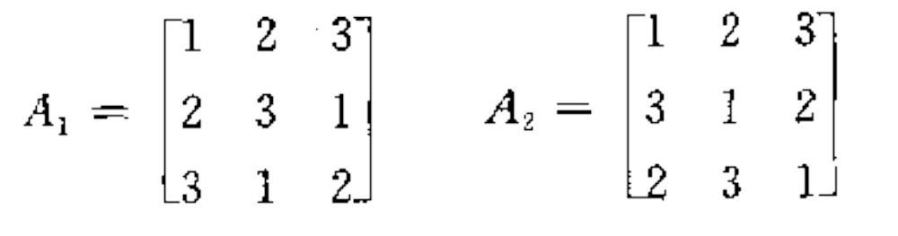
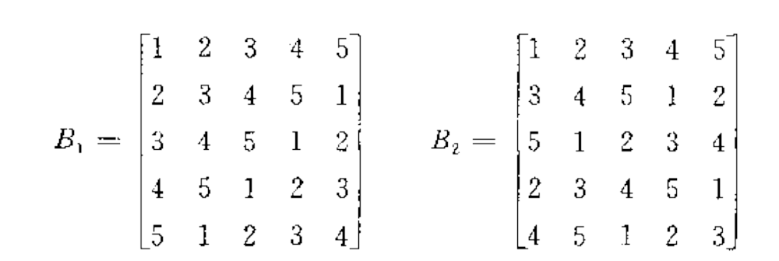
例：用A1和B1构造一个15×15的拉丁方C1的方法：

Slide 52
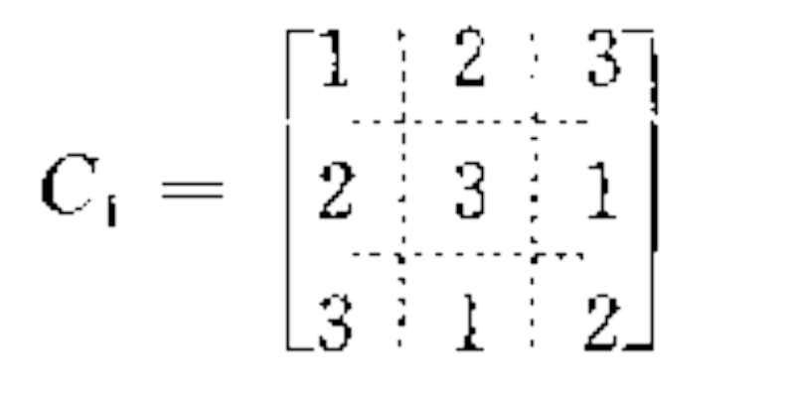
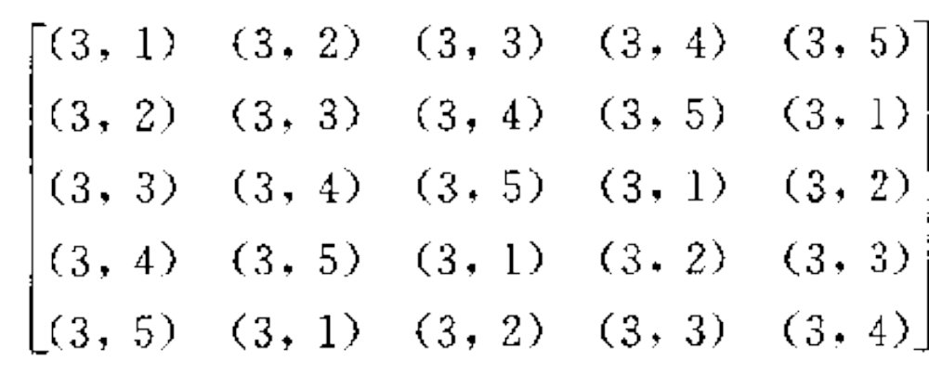
把C1分成9块，每一块是5×5的方阵，用A1的元素来标记对应块
然后把方阵B1填在C1每一块中，但是B 1的元素在C1中变成了序偶对，序偶对的第一个分量是块标记，第二个分量是原B1的元素。例如C1左下角把标记为3的块变成

Slide 53
最后用数字1，2，3，….15分别代替序偶（1，1），（1，2），（1，3），（1，4），（1，5），（2，1）….就得到拉丁方C1

Slide 54
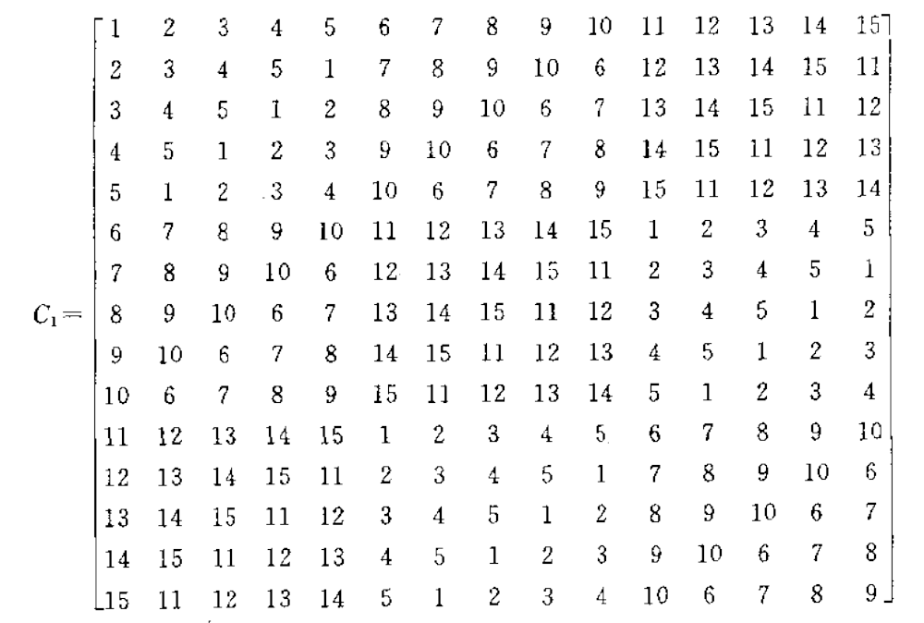
以相同的方法由A2和B2可得到C2，则C1和C2为正交拉丁方。

Slide 55
三、包含排斥原理
定理1
设A1，A2为有限集合，其元素个数分别为|A1|， |A2|，
则 |A1∪A2|=|A1|+|A2|-|A1∩A2|
>>>

Slide 56
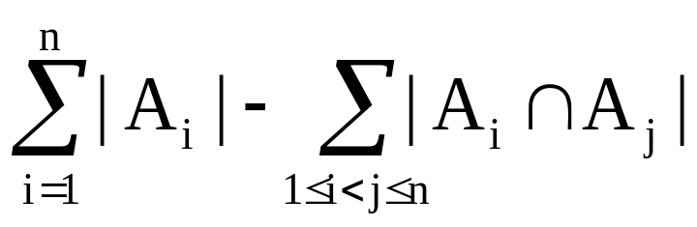
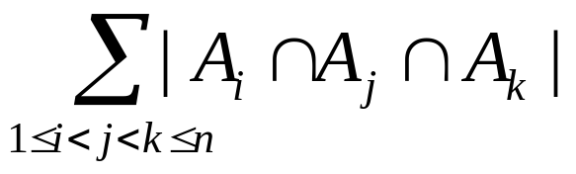
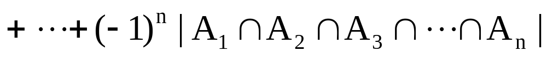
定理2
设A1，A2，···，An为有限集合，取其元素个
数分别为|A1|，|A2|，···，|An|，则
|A1∪A2∪···∪An|=
+
-1
规律：奇加偶减
回首页

Slide 57
【例】
下面我们将布棋问题再引申一步。在NxN的方格上设x个格子构成一个禁区，禁区范围外的方格可以布棋。若按任意两个棋子不得位于同一行或同一列的规则，问布n个棋子无一落入禁区的方案数有多少?
上述问题在实际生活中有应用价值，例如有G，L，W，Y四名工作人员，A,B,C,D为四项任务，但G不能从事B，L不能从事B，C两项任务；W不能做C，D工作，y不能从事任务D，若要求每人从事各自力所能及的一项工作，试问有多少种不同方案?
解：显然每一种分配方案相当于棋盘中关于A，B，C，D的有禁区的排列。

Slide 58
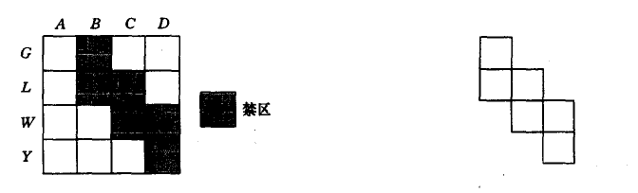
例如对于排列CDBA，相当于G从事任务C，L从事任务D，W从事B，Y从事A的任务安排。
问题相当于求有禁区的棋盘用4个棋子进行布局的方案数。
设：Yi——第i个棋子布置到禁区部分的方案数；
Ai——第i个棋子放人禁区的事件。
对于上图中的棋盘，依据布棋方法，可求出Y1＝6，Y2＝10，Y3＝4。

Slide 59
一个棋子落入禁区的方案数为Y1，剩下的n-1个棋子可以任意排列，排列数为(n-1)!，故至少有一个棋子进入禁区的方案数为Σ|Ai|=Y1（n-1）！。两个棋子落入禁区的方案数为Y2，而其余n-2个棋子可以任意排列，排列数为(n—2)!，故至少有两个格子进入禁区的方案数为Σ|Ai∩ Aj|=Y2（n-2）！ . . . . . . 以此类推。

Slide 60
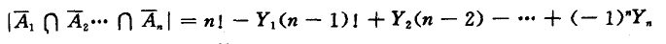
由容斥原理，布n个棋子无一落入禁区的方案数应为
显然对于上例，所求的方案数为
n＝4！-6×3！+10×2！-4
＝24-36+20-4

